Slide 1
Elevers drogvanor 2025
Läns- och kommunrapport
Gymnasiet år 2

Slide 2
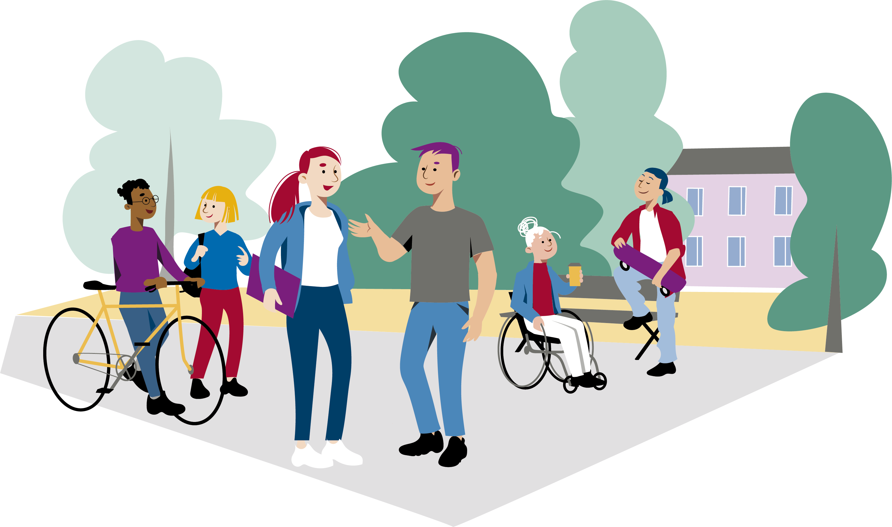
Undersökningen Elevers drogvanor
Ett kunskapsunderlag

Slide 3
Bidrar med aktuell kunskap
Om elevers attityder till och erfarenhet av alkohol, narkotika, dopning, tobak och spel om pengar (ANDTS)
För planering och beslut av främjande och förebyggande ANDTS-insatser på läns-, kommun- och skolnivå
För att över tid kunna följa utvecklingen av ungdomars attityd till och erfarenhet av ANDTS
För jämförelser av resultat på läns- och kommunnivå med nationella resultat
För att samla aktörer i det förebyggande ANDTS-arbetet

Slide 4
3 541 elever har svarat på enkäten
Webbenkät till elever i årskurs 9 och gymnasiet år 2
Enkäten innehåller 47 frågor
Enkäten besvarades anonymt under lektionstid
Besvarades vecka 39 - 43, år 2025
16 kommuner genomförde undersökningen och flera friskolor deltog
Totalt 3 541 svar, 2 115 i årskurs 9 och 1 426 i gymnasiet år 2
Notes:
I årskurs 9 deltog 4 av 6 friskolor och i gymnasiet deltog 4 av 11 friskolor.

Slide 5
Resultatredovisning (1)
Resultat återrapporteras på länsnivå samt kommun- och skolnivå om det är minst 25 svarande elever.
Resultat redovisas i procent.
Procentandelarna i diagrammen visar procent av de som svarat på den aktuella frågan (om ej annat anges).
Rikets resultat är hämtat från CANs undersökning Skolelevers drogvanor 2025.
Vid beteckningen * är antalet svar i gruppen mindre än 25 och återges inte.

Slide 6
Resultatredovisning (2)
Markering med tre punkter (…) innebär att antalet elever som angett svaret är färre än fyra.
I skolrapporterna är kommunresultaten som redovisas andelen för alla elever boende i nämnd kommun.
Mer information om hur undersökningen har genomförts och resultatredovisning finns sist i bildspelet.

Slide 7
Antal svar fördelat på elevernas boendekommun - gymnasiet årskurs 2, år 2025
Boendekommun | Totalt
Arvika | 169
Eda | 36
Filipstad | 37
Forshaga | 86
Grums | 25
Hagfors | 57
Hammarö | 105
Karlstad | 512
Kil | 59
Kristinehamn | 138
Munkfors | 14
Storfors | 10
Sunne | 52
Säffle | 38
Torsby | 39
Årjäng | 49
Värmland | 1 426
Könsfördelningen på länsnivå;
49 procent killar
50 procent tjejer
1 procent annan könsidentitet
Notes:
Det totala antalet svar per kommun och för Värmland som svarat på enkäten.
Om antalet är annorlunda än hur många som svarat på enkäten kan det bero på att en elev är bosatt i en kommun utanför Värmland eller att en elev inte besvarat frågan om vilken kommun hen bor i.

Slide 8
Gymnasieprogram och ålder
Högskoleförberedande program, 57 procent
Yrkesprogram, 39 procent
Annat program, 4 procent
10 procent av eleverna har fyllt 18 år
Notes:
Högskoleförberedande program (tex. teknik, ekonomi, naturvetenskap) 57% 2025 (55% 2023)
Yrkesprogram (tex. handel och administration, barn och fritid, fordon och transport) 39% 2025 (43% 2023)
Annat program (tex. Introduktionsprogram, gymnasiesärskoleprogram)

Slide 9

Tobaksbruk
Cigarrettrökning, vejp och snusning

Slide 10
Andel rökare i gymnasiet år 2 Värmland och riket år 2015 - 2025
Notes:
Rökare= Elever som svarat att de under de senaste 12 månaderna; Ja, röker varje dag, Ja, röker nästan varje dag, Ja, men röker bara ibland.
Frågan: Röker du fortfarande ställs till elever som svarat att de rökt under de senaste 12 månaderna.

Slide 11
Röker du? Andel elever i gymnasiet år 2, Värmland år 2025
Notes:
Resultatet är en sammanslagning av vad eleverna har svarat på frågorna ”Har du rökt cigaretter någon gång?” och ”Röker du fortfarande?”.
Avrundning till heltal i procent gör att den redovisade summan kan bli mellan 99-101 procent.

Slide 12
Andel rökare i gymnasiet år 2, de senaste 12 månaderna per boendekommun, Värmland och riket år 2025
ANDT-indikator
Notes:
Rökare= Elever som svarat att de under de senaste 12 månaderna; Ja, röker varje dag, Ja, röker nästan varje dag, Ja, men röker bara ibland.
Vid beteckningen * är antalet svar i kommunen färre än 25 och återges inte.

Slide 13
Hur får du vanligtvis tag på cigaretter? Andel bland rökande elever som ej fyllt 18 år gymnasiet år 2, Värmland år 2025

Slide 14
Andel elever i gymnasiet år 2 som vejpat/rökt e-cigarett under de senaste 12 månaderna Värmland och riket år 2015 - 2025
Notes:
År 2025 var andelen gymnasieelever som vejpat de senaste 30 dagarna i Värmland, 25% killar och 32% tjejer jämfört med år 2015; 6% killar och 3% tjejer.

Slide 15
Andel elever i gymnasiet år 2 som vejpat/rökt e-cigarett de senaste 12 månaderna per boendekommun Värmland och riket år 2025
Notes:
Vid beteckningen * är antalet svar i kommunen färre än 25 och återges inte.

Slide 16
Andel elever som vill sluta röka, nu eller i framtiden årskurs 9 och gymnasiet år 2, Värmland år 2025
Notes:
Totalt har 175 elever i årskurs 9 och 243 elever i gymnasiet år 2 svarat på frågan om de vill sluta röka.

Slide 17
Andel elever i gymnasiet år 2 som snusar (vitt-, brunt- och nikotinfritt snus), Värmland och riket år 2015 - 2025
Notes:
Snusare= Elever som svarat att de under de senaste 12 månaderna; Ja, snusar varje dag, Ja, snusar nästan varje dag, Ja, men snusar bara ibland.
Frågan: Snusar du fortfarande ställs till elever som svarat att de snusat under de senaste 12 månaderna.

Slide 18
Snusar du? Andel elever i gymnasiet år 2, Värmland 2025
ANDT-indikator
Notes:
Figuren visar en sammanslagning av frågorna Har du snusat någon gång? och Snusar du fortfarande?
Avrundning till heltal i procent gör att den redovisade summan kan bli mellan 99-101 procent.

Slide 19
Andel elever i gymnasiet år 2 som snusar (vitt-, brunt- och nikotinfritt snus), per boendekommun Värmland och riket år 2025
ANDT-indikator
Notes:
Snusare= Elever som svarat att de under de senaste 12 månaderna; Ja, snusar varje dag, Ja, snusar nästan varje dag, Ja, men snusar bara ibland.
Vid beteckningen * är antalet svar i kommunen färre än 25 och återges inte.

Slide 20
Andel bland snusande elever i gymnasiet år 2, som använt vitt-, brunt- och nikotinfritt snus, Värmland år 2025 (flera alternativ kan markeras)
Notes:
Elever som svarat att de snusar varje dag, nästan varje dag eller att de snusar ibland har besvarat frågan om vilken/vilka sorters snus de använder.
Extra info: Det är vanligare bland killar än tjejer att använda mer än en sorts snus. Mer än hälften av killarna har använt två sorters snus, medan 10% av tjejerna gjort det. Samma mönster bland elever i åk 9.

Slide 21
Hur får du vanligtvis tag på snus? Andel bland snusande elever i gymnasiet år 2, som ej fyllt 18 år, Värmland år 2025
Notes:
Det är totalt 402 elever i gymnasiet årskurs 2 som svarat på frågan hur de får tag på snus.

Slide 22
Andel elever som vill sluta snusa, nu eller i framtiden årskurs 9 och gymnasiet år 2, Värmland år 2025
Notes:
Det är 300 elever i årskurs 9 och 405 elever i gymnasiet år 2 som svarat på frågan om de vill sluta snusa.

Slide 23
Andel elever, under 18 år, som kan få tag på cigaretter och snus inom 24 timmar, Värmland 2025
Årskurs 9
Gymnasiets år 2

Slide 24
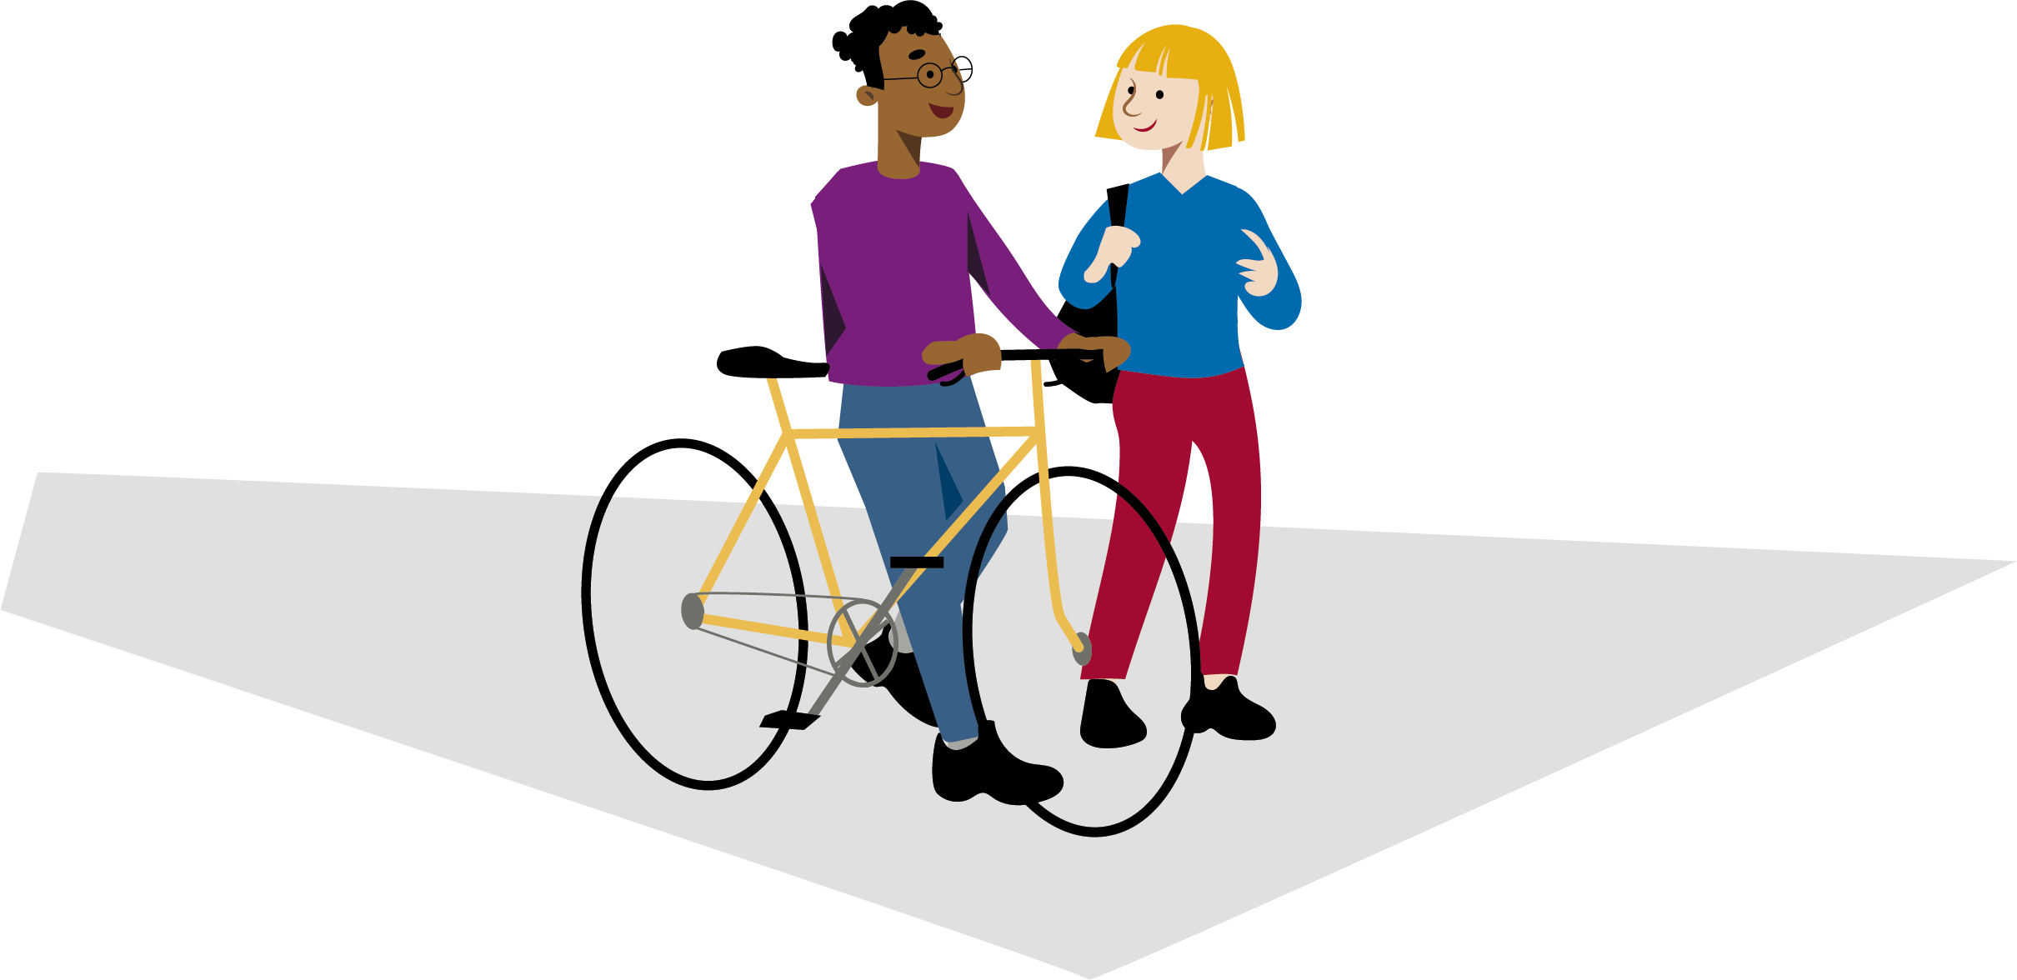
Alkoholkonsumtion

Slide 25
Andel alkoholkonsumenter i gymnasiet år 2 Värmland och riket år 2013 - 2025
Notes:
Alkoholkonsument= Elever som svarat att de har druckit alkohol under de senaste 12 månaderna (drycker under 2,8 % alkohol som lättöl eller svag cider räknas ej).

Slide 26
Har du druckit alkohol någon gång? Andel elever i gymnasiet år 2, Värmland år 2025

Slide 27
Andel alkoholkonsumenter i gymnasiet år 2 per boendekommun, Värmland och riket år 2025
ANDT-indikator
Notes:
Alkoholkonsument= Elever som svarat att de har druckit alkohol under de senaste 12 månaderna (drycker under 2,8 % alkohol som lättöl eller svag cider räknas ej).
Vid beteckningen * är antalet svar i kommunen färre än 25 och återges inte.

Slide 28
Andel elever i gymnasiet år 2 som intensivkonsumerat alkohol minst 1 gång/månad Värmland och riket år 2013 - 2025
Notes:
Intensivkonsumtion= Med intensivkonsumtion menas att eleven vid ett och samma tillfälle druckit minst fyra stora burkar starköl/starkcider eller 25 cl sprit eller en hel flaska vin eller sex stora burkar folköl. I figuren redovisas andelen elever som intensivkonsumerat alkohol minst en gång i månaden.

Slide 29
Andel elever i gymnasiet år 2 som intensivkonsumerat alkohol minst 1 gång/månad per boendekommun, Värmland och riket år 2025
ANDT-indikator
Notes:
Intensivkonsument= Med intensivkonsumtion menas att eleven vid ett och samma tillfälle druckit minst fyra stora burkar starköl/starkcider eller 25 cl sprit eller en hel flaska vin eller sex stora burkar folköl. I figuren redovisas andelen elever som angivit att de intensivkonsumerar alkohol minst en gång i månaden.
Markering med tre punkter (…) ovanför stapel innebär att antalet elever som angett redovisat svar är färre än fyra.
Vid beteckningen * är antalet svar i kommunen färre än 25 och återges inte.

Slide 30
Andel elever i gymnasiet år 2 som varit med om problem i samband med alkoholkonsumtion, Värmland år 2025
Notes:
Den angivna siffran i figuren är resultatet för andelen bland elever som druckit alkohol under de senaste 12 månaderna samt att problemet har inträffat vid minst ett tillfälle. De vanligast förekommande konsekvenserna är listade.

Slide 31
Senast du drack alkohol – hur fick du tag på den? Elever i gymnasiet år 2, Värmland år 2025
Notes:
Siffran anger totalt.

Slide 32
Andel elever i gymnasiet år 2 som under de senaste 12 månaderna köpt alkohol via internet Värmland år 2025

Slide 33
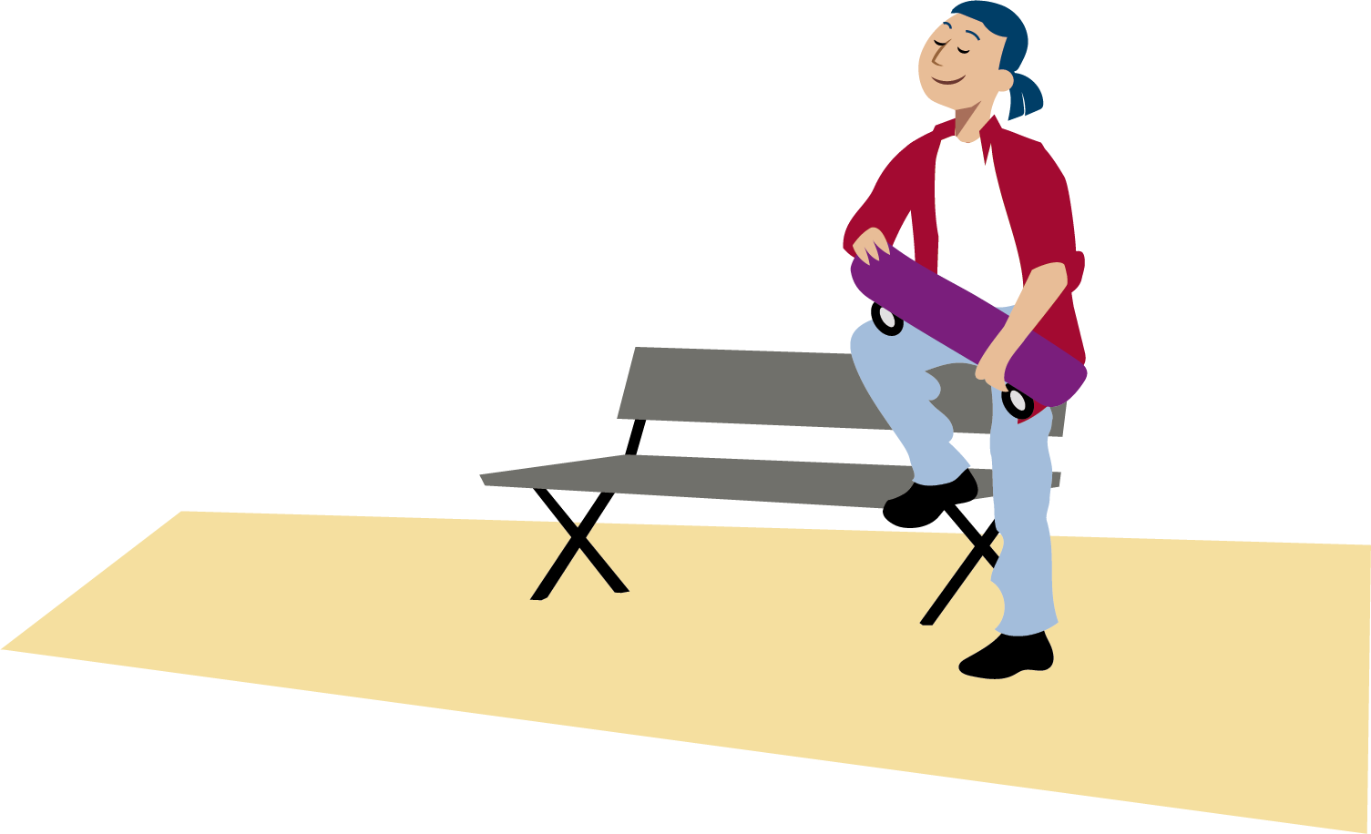
Narkotika, narkotikaklassade läkemedel, dopning, lustgas och sniffning

Slide 34
Andel elever i gymnasiet år 2 som blivit erbjudna att prova eller köpa narkotika de senaste 12 månaderna Värmland och riket år 2013 - 2025

Slide 35
Andel elever i gymnasiet år 2 som blivit erbjudna att prova eller köpa narkotika senaste 12 månaderna per boendekommun, Värmland och riket år 2025
Notes:
Vid beteckningen * är antalet svar i kommunen färre än 25 och återges inte.

Slide 36
Andel elever i gymnasiet år 2, som någon gång använt narkotika, Värmland och riket år 2013 - 2025
ANDT-indikator

Slide 37
Har du någon gång använt narkotika? Andel elever i gymnasiet år 2, Värmland år 2025
Notes:
Avrundning till heltal i procent gör att den redovisade summan kan bli mellan 99-101 procent.

Slide 38
Andel elever i gymnasiet år 2 som någon gång använt narkotika per boendekommun, Värmland och riket år 2025
Notes:
Markering med tre punkter (…) ovanför stapel innebär att antalet elever som angett redovisat svar är färre än fyra.
Vid beteckningen * är antalet svar i kommunen färre än 25 och återges inte

Slide 39
Andel elever i gymnasiet år 2 som använt narkotika de senaste 12 månaderna, Värmland och riket år 2025

Slide 40
Hur ofta har du använt narkotika de senaste 12 månaderna? Andel bland elever som använt narkotika i årskurs 9 och gymnasiet år 2, Värmland 2025

Slide 41
Från vem har du fått tag på narkotika? Andel bland elever som använt narkotika, årskurs 9 och gymnasiet år 2, Värmland år 2025

Slide 42
Andel elever i gymnasiet år 2 som använt receptbelagda läkemedel utan läkarordination de senaste 12 månaderna Värmland år 2017 - 2025
Notes:
Narkotikaklassade läkemedel Två frågor handlar om användning av narkotikaklassade läkemedel utan recept utskrivet till dig. Användning innefattar användning av läkemedlet utan en läkares rekommendation eller att du använt mer eller oftare än rekommenderat. Receptbelagda läkemedel inkluderar frågor om smärtstillande läkemedel (t ex Tramadol, Citodon, Morfin) och sömn- eller lugnande medel (t ex Stesolid, Xanor, Bensodiazepin).
I CANs nationella skolundersökning inkluderas fler läkemedel än smärtstillande och lugnande/sömnmedel vilket inte gör de sammanslagna resultaten för Värmland och riket jämförbara. Användningen av smärtstillande respektive sömn-/lugnande medel var för sig ser likartad ut i Värmland som resultaten för genomsnittet i riket.

Slide 43
Andel elever i årskurs 9 och gymnasiet år 2 som i berusningssyfte använt läkemedel tillsammans med alkohol under de senaste 12 månaderna, Värmland år 2025
Notes:
Dessa läkemedel kan vara vilka som helst och behöver inte vara narkotikaklassade eller receptbelagda.

Slide 44
Andel elever i gymnasiet år 2 som någon gång använt androgena anabola steroider (AAS) Värmland och riket år 2025
ANDT-indikator

Slide 45
Andel elever i gymnasiet år 2 som sniffat/boffat och som använt lustgas de senaste 12 månaderna, Värmland och riket år 2025
Sniffat/boffat
Lustgas

Slide 46
Vad kan du få tag på inom 24 timmar? Andel elever i gymnasiet år 2, Värmland år 2015 - 2025
Notes:
Andelen för cigaretter och snus är elever under 18 år , för övriga inkluderas alla gymnasielever

Slide 47
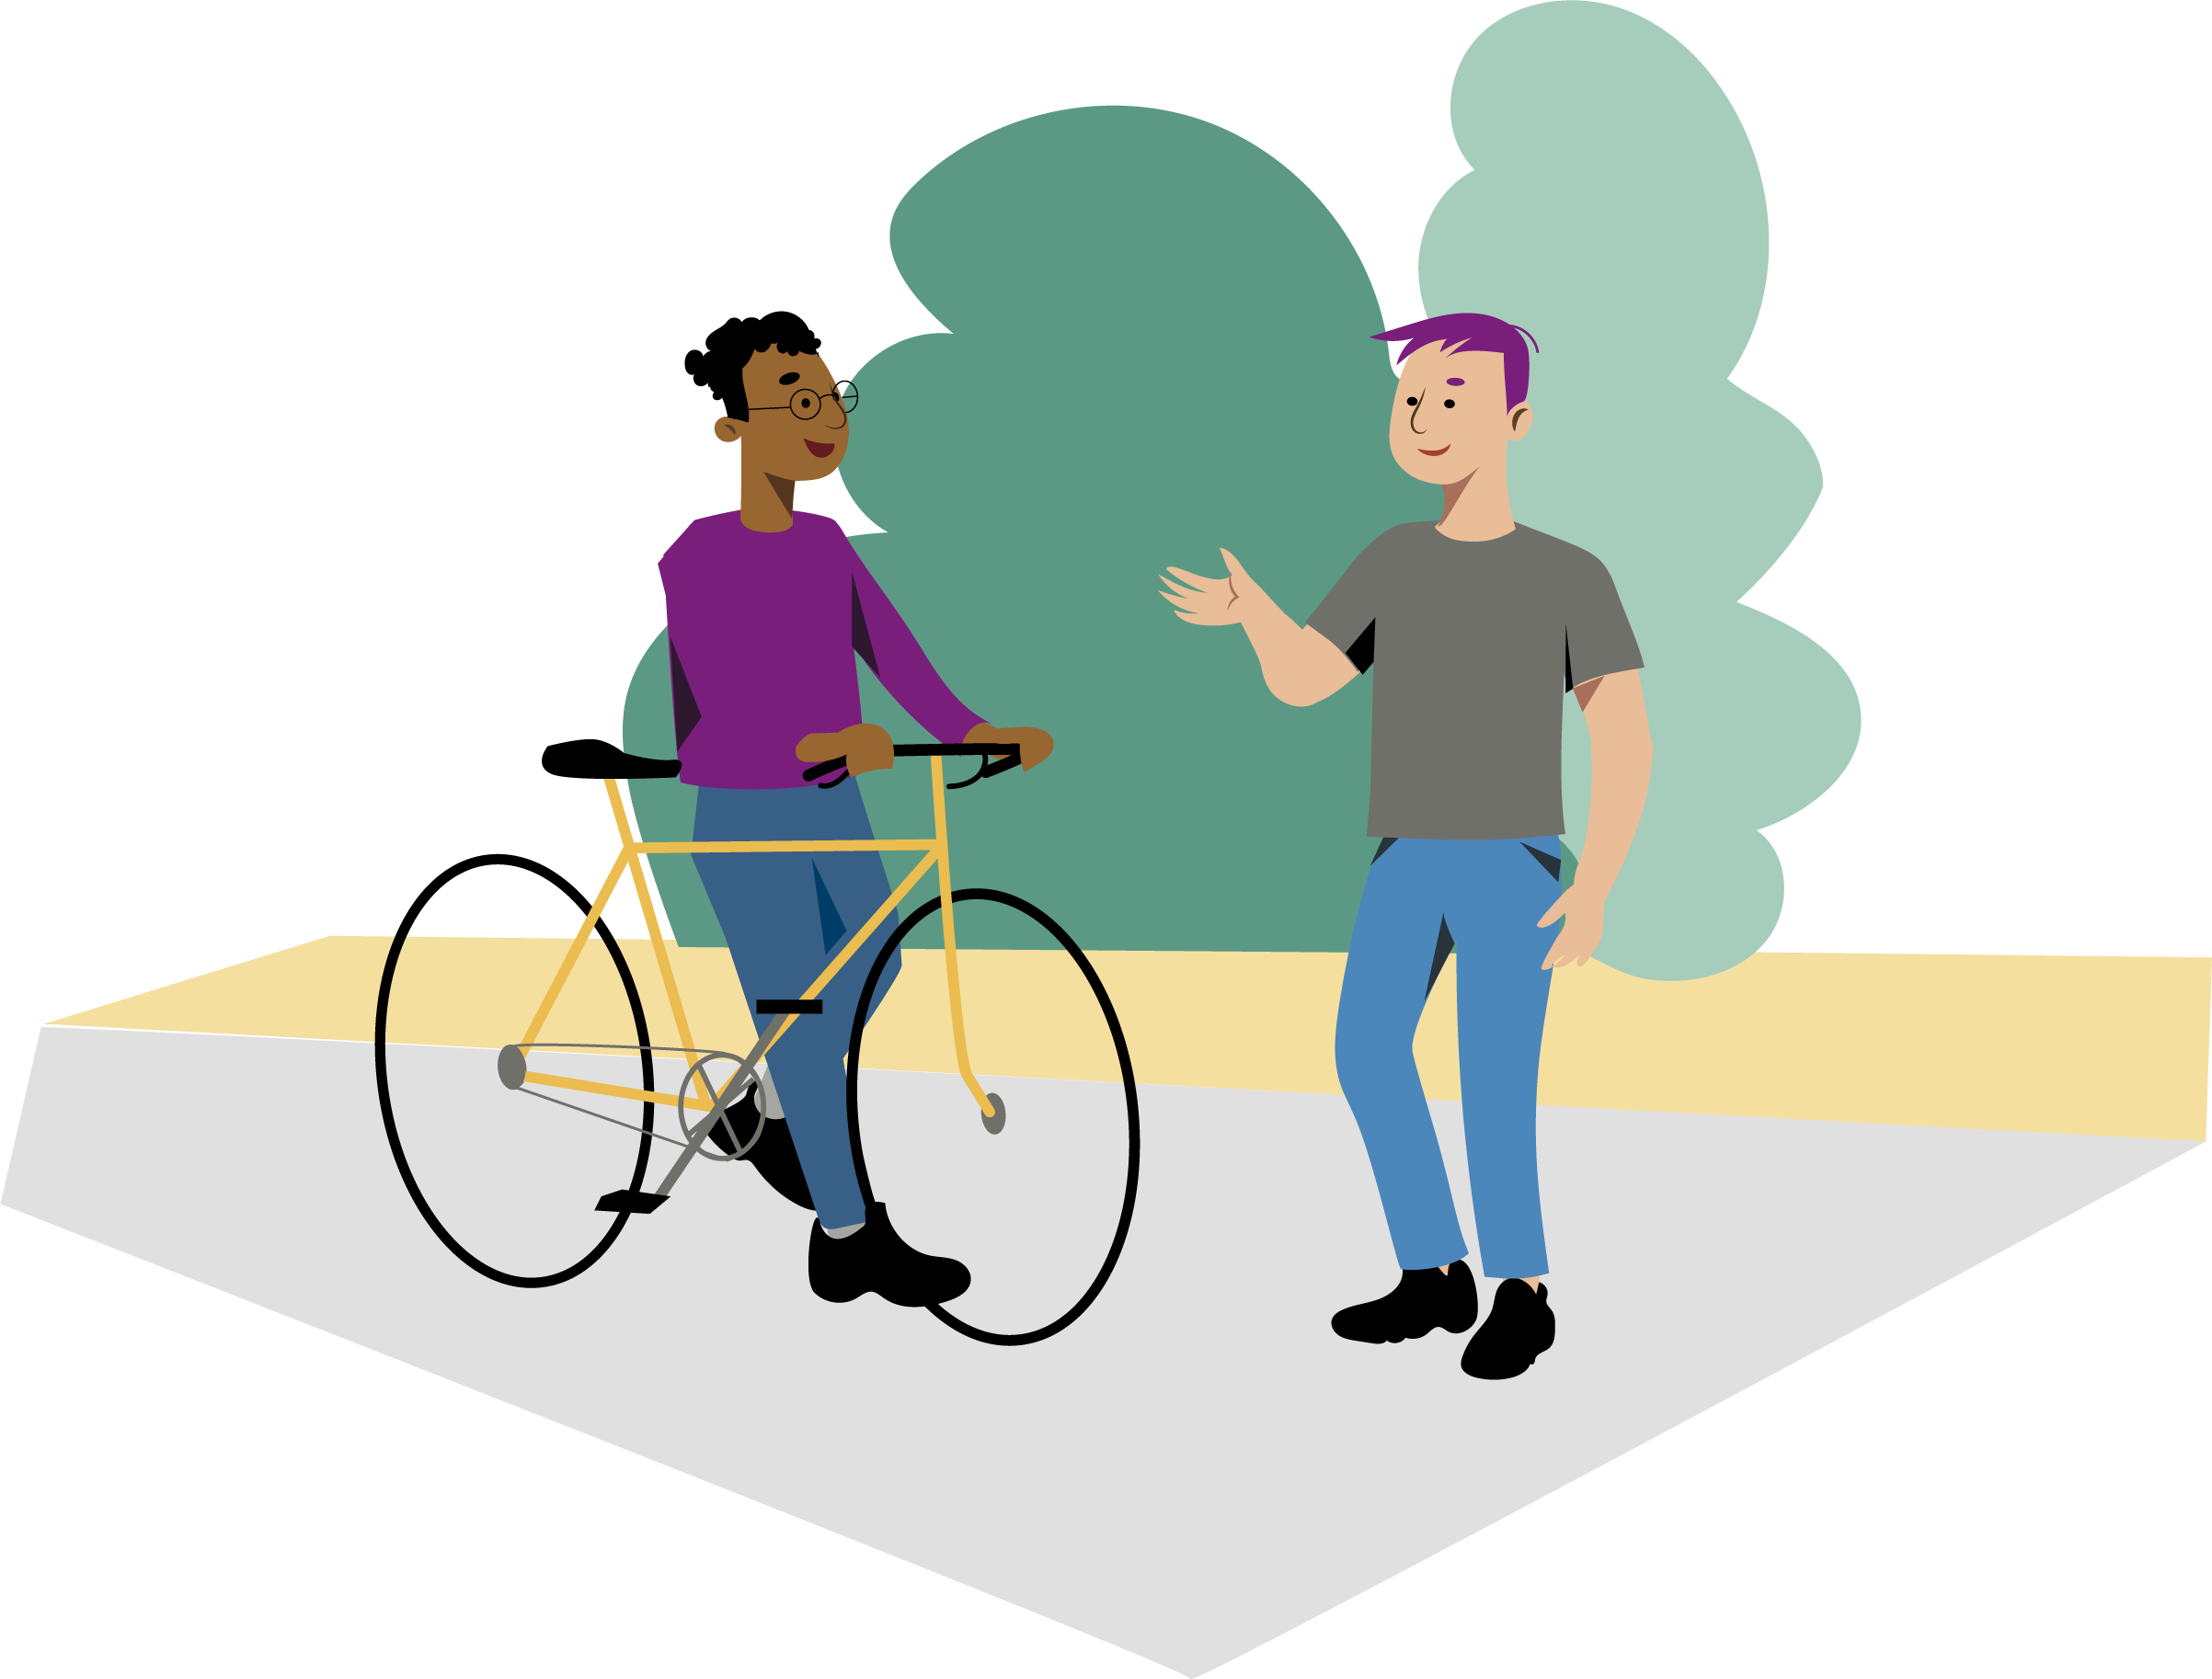
Spel om pengar

Slide 48
Andel elever i gymnasiet år 2, under 18 år, som spelat om pengar de senaste 12 månaderna Värmland och riket år 2019 - 2025

Slide 49
Andel elever i gymnasiet år 2, som ej fyllt 18 år, som spelat om pengar de senaste 12 månaderna, per boendekommun, Värmland och riket år 2025
Notes:
Vid beteckningen * är antalet svar i kommunen färre än 25 och återges inte

Slide 50

Attityder
Hur riskabel är ANDT-användning enligt elever?

Slide 51
År 2025, andel värmländska elever i gymnasiet år 2 som tycker det är ingen eller liten risk för människors hälsa att…

Slide 52
Andel elever i gymnasiet år 2 som skulle säga bestämt nej eller troligen nej om de blir erbjudna narkotika Värmland år 2013 - 2025

Slide 53
Om du blir erbjuden narkotika, vad säger du då? Andel elever i gymnasiet år 2, Värmland, år 2025
Notes:
Avrundning till heltal i procent gör att den redovisade summan kan bli mellan 99-101 procent.

Slide 54
Var sätter du gränsen när det gäller cannabis? Andel elever i gymnasiet år 2, Värmland år 2013 - 2025

Slide 55
Var sätter du gränsen när det gäller cannabis? Andel elever i gymnasiet år 2, Värmland år 2025
Notes:
Avrundning till heltal i procent gör att den redovisade summan kan bli mellan 99-101 procent

Slide 56
Andel elever som inte håller med om att det är upp till var och en om man vill använda cannabis, gymnasiet år 2 Värmland år 2015 - 2025

Slide 57
Andel elever i gymnasiet år 2 Det är upp till var och en om man vill använda cannabis. Jag håller…
Notes:
Avrundning till heltal i procent gör att den redovisade summan kan bli mellan 99-101 procent

Slide 58
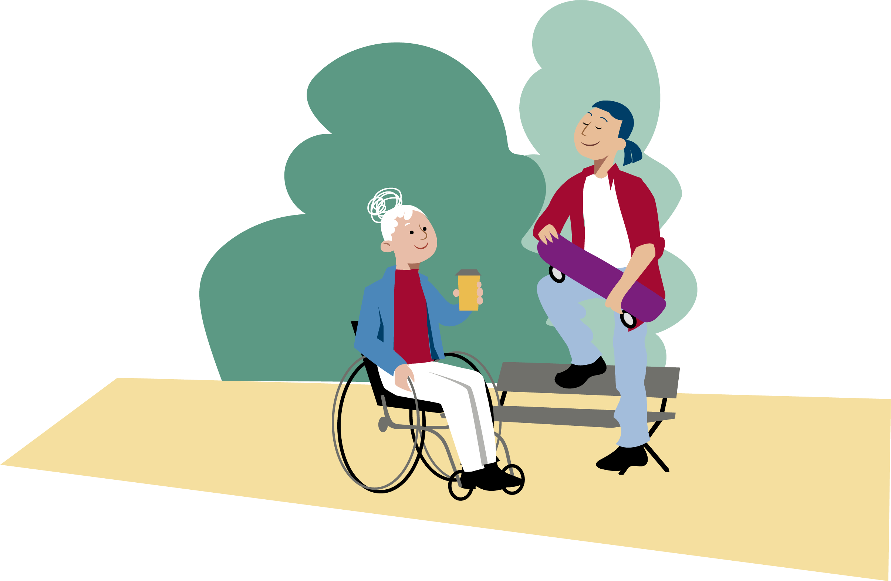
Energidryck och kosttillskott

Slide 59
Andel elever i gymnasiet år 2 som dricker energidryck varje eller nästan varje dag, Värmland år 2017 - 2025

Slide 60
Andel elever i gymnasiet år 2 som dricker energidryck varje eller nästan varje dag, per boendekommun och Värmland år 2025
Notes:
Vid beteckningen * är antalet svar i kommunen färre än 25 och återges inte

Slide 61
Andel elever i gymnasiet år 2 som använt pre-workout (PWO) under de senaste 12 månaderna Värmland år 2021 - 2025

Slide 62
Andel elever i gymnasiet år 2 som använt pre-workout (PWO) under de senaste 12 månaderna per boendekommun och Värmland år 2025
Notes:
Pre-workout; preparat för att höja den fysiska prestationen i tränings- eller tävlingssammanhang. Till exempel kreatin, beta-alanin, L-arginin, BCAA, Synefrin.
Vid beteckningen * är antalet svar i kommunen färre än 25 och återges inte.

Slide 63
Skoltrivsel, skolk och familj

Slide 64
Hur trivs du i skolan? Andel elever i gymnasiet år 2, Värmland år 2025
Notes:
Avrundning till heltal i procent gör att den redovisade summan kan bli mellan 99-101 procent

Slide 65
Brukar du skolka? Andel elever i gymnasiet år 2, Värmland år 2025
Notes:
Avrundning till heltal i procent gör att den redovisade summan kan bli mellan 99-101 procent
Frågeställning: Brukar du skolka, ha ogiltig frånvaro?

Slide 66
Vet dina föräldrar/vårdnadshavare var du är på fredags- och lördagskvällar? Andel elever i gymnasiet år 2, Värmland år 2025

Slide 67
Samverkan i planering och genomförande

Slide 68
Samverkan i planering och genomförande
Kommuner, friskolor, Länsstyrelsen Värmland och Region Värmland samverkar i planering och genomförande av undersökningen Elevers drogvanor.

Slide 69
Genomförande och resultatredovisning (1)
Sammanställningar efter boendekommun och skola om det är minst 25 svarande elever.
Könsuppdelade resultat redovisas på länsnivå.
Resultat för kommuner eller skolor med få elever bör tolkas med försiktighet.
Har en kommun färre än 25 svar inkluderas dessa svar i länsredovisningen. Har skolan färre är 25 svar inkluderas dessa i kommun- och länsredovisningen.
Svarsfrekvensen för en skola måste vara minst 50 procent för en skolrapport.
Sammanslagning av svarsalternativ har gjorts för att redovisa andelen rökare, snusare, alkoholkonsumenter, förklaring av vilka svarsalternativ som ingår finns vid aktuella bilder.

Slide 70
Genomförande och resultatredovisning (2)
Oseriöst ifyllda enkäter exkluderas enligt kriterierna; ej svarat på fem eller fler av ANDT-indikatorerna, samt svarat ”två gånger eller mer” på alla frågor i frågebatteriet över problem i samband med att man druckit alkohol.
Klassbortfall - i årskurs 9 påverkas sannolikt inte resultaten lika mycket som vid individbortfall. Detta eftersom man kan anta att ej deltagande klasser inte avviker från deltagande klasser. Klassbortfall antas påverka resultaten mer i gymnasiet där klassammansättningen i högre grad speglar elevernas egenskaper och intressen.
Det interna bortfallet var lågt för de frågor som ställdes till alla elever. Internt bortfall = elever besvarar inte alla frågor t.ex. hoppar över vissa frågor eller slutar efter att ha besvarat halva enkäten.

